Slide 1
Financování udržitelnosti
z pohledu Ministerstva financí
Karolína Konečná
Odbor Politiky udržitelnosti
Ministerstvo financí České republiky
SEMINÁŘ: PODPORA MSP A UDRŽITELNÝ RŮST
7. května 2024

Slide 2
Financování udržitelnosti
Financování udržitelnosti spočívá v zajištění finančních prostředků pro realizaci udržitelných projektů a činností, které podporují přechod na klimaticky neutrální a udržitelné hospodářství.
Důležité milníky posilující význam financování udržitelnosti:
Agenda OSN pro udržitelný rozvoj 2030 (17 cílů udržitelného rozvoje)
Pařížská dohoda
Akční plán: Financování udržitelného růstu
Zelená dohoda pro Evropu (včetně balíčku opatření „Fit for 55“)
Strategie financování přechodu k udržitelnému hospodářství

Slide 3
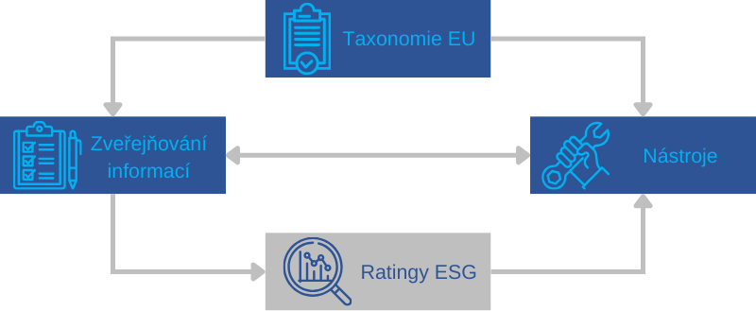
Rámec EU pro financování udržitelnosti
(EU Sustainable Finance Framework)
Rámec EU pro financování udržitelnosti si klade za cíl:
narovnat investiční podmínky na jednotném trhu Evropské unie a zabránit jeho fragmentaci,
podpořit volný pohyb kapitálu,
snížit náklady financování přechodu na nízkouhlíkové a udržitelné hospodářství.

Slide 4
Zveřejňování informací o udržitelnosti
Směrnice o podávání zpráv o udržitelnosti (Směrnice EP a Rady (EU) 2022/2464)
stanovuje povinnost vyhotovit zprávu o udržitelnosti (jako součást výroční zprávy),
v ČR byla/bude směrnice transponována do zákona o účetnictví, zákona o auditorech a zákona
o podnikání na kapitálovém trhu,
povinnost vyhotovit zprávu o udržitelnosti se od roku 2024 začne postupně vztahovat na:
  všechny velké účetní jednotky (obchodní společnosti),
  všechny konsolidující účetní jednotky (mateřské společnosti) velké skupiny účetních jednotek,
  kótované malé a střední účetní jednotky (obchodní společnosti) – poprvé za účetní období roku 2026 zveřejněné v roce 2027 (možnost odkladu o dva roky),
  velké účetní jednotky, které jsou malými a nepříliš složitými institucemi nebo kaptivními pojišťovnami a kaptivními zajišťovnami,
  některé podniky ze třetích zemí (při splnění podmínek stanovených zákonem),
od povinnosti vyhotovit zprávu o udržitelnosti jsou osvobozeny podniky, jejichž informace
o udržitelnosti jsou součástí zprávy o udržitelnosti mateřského podniku (nevztahuje se na podniky, které jsou velkou kótovanou účetní jednotkou).

Slide 5
Zpráva o udržitelnosti
Obsah zprávy o udržitelnosti:
informace potřebné k pochopení dopadů činnosti podniku na udržitelnost a k pochopení vlivu udržitelnosti na vývoj, výkonnost a postavení podniku - princip dvojí významnosti,
  popis obchodního modelu podniku, strategie, časově vymezených cílů, politik, postupu náležité péče, atd.,
  informace o vlastní činnosti účetní jednotky a jejím hodnotovém řetězci.
informace podle článku 8 nařízení o taxonomii (Nařízení Evropského parlamentu a Rady (EU) 2020/852),
standardizované informace a indikátory podle evropských standardů pro podávání zpráv
o udržitelnosti neboli ESRS (prozatím byla vydána první sada ESRS - Nařízení Komise
v přenesené pravomoci (EU) 2023/2772).
Účetní jednotky budou mít povinnost zajistit externí ověření informací uváděných ve zprávě
o udržitelnosti. Toto ověření budou v České republice provádět výhradně auditoři, kteří splní podmínky zákona o auditorech.

Slide 6
Informace o udržitelnosti
Pozitivní důsledky zveřejňování standardizovaných informací o udržitelnosti:
srovnatelnost informací o udržitelnosti,
snížení nákladů, které podnikům vyvolávají požadavky o individuální informace od různých zúčastněných stran,
možnost porovnávat dopady, rizika a příležitosti, výkonnost a postavení podniků v oblasti udržitelnosti,
přínosy v podobě zvýšené transparentnosti a konkurenceschopnosti, sníženého investičního rizika nebo zlepšení přístupu ke kapitálu.
Evropské komise přijme rovněž zjednodušené standardy ESRS pro kótované malé
a střední podniky (nejpozději do června 2026). Očekává se, že Evropská komise přijme
i dobrovolné standardy ESRS pro nekótované malé a střední podniky. Návrhy těchto standardů ESRS již byly zveřejněny na internetových stánkách poradního orgánu Evropské komise: www.efrag.org.

Slide 7
Role Ministerstva financí
Ministerstvo financí je gestorem Rámce EU pro financování udržitelnosti.
Odbor Politiky udržitelnosti:
  zřízen v lednu 2024 na Ministerstvu financí,
  zaštiťuje Platformu pro financování udržitelnosti na národní úrovni s cílem
    spolupracovat s dalšími institucemi veřejného sektoru,
    vést diskuzi se soukromým sektorem,
  je hlavním beneficientem TSI projetu Evropské komise „Sustainable finance policy options“ zaměřeném na vytvoření funkčního rámce financování udržitelnosti v ČR,
  věnuje se dalším stěžejním aktivitám, např.
    spuštění dedikovaného webu k agendě financování udržitelnosti v rámci domény www.mfcr.cz,
    mapování a určení gestorů jednotlivých částí taxonomie EU, včetně porovnání technických kritérií udržitelnosti s českou legislativou.

Slide 8
DĚKUJI VÁM ZA POZORNOST.
Karolína Konečná (Karolina.Konecna@mfcr.cz)
Odbor Politiky udržitelnosti
Ministerstvo financí České republiky

